Slide 1

Statistiques avec
M2 Sciences du Langage
Remi.lafitte@univ-grenoble-alpes.fr
2023-2024

Slide 2
Statistiques descriptives et inférentielles

Slide 3
Quelques rappels en matière de statistiques
https://www.reilly-coglab.com/data

Slide 4
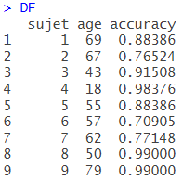









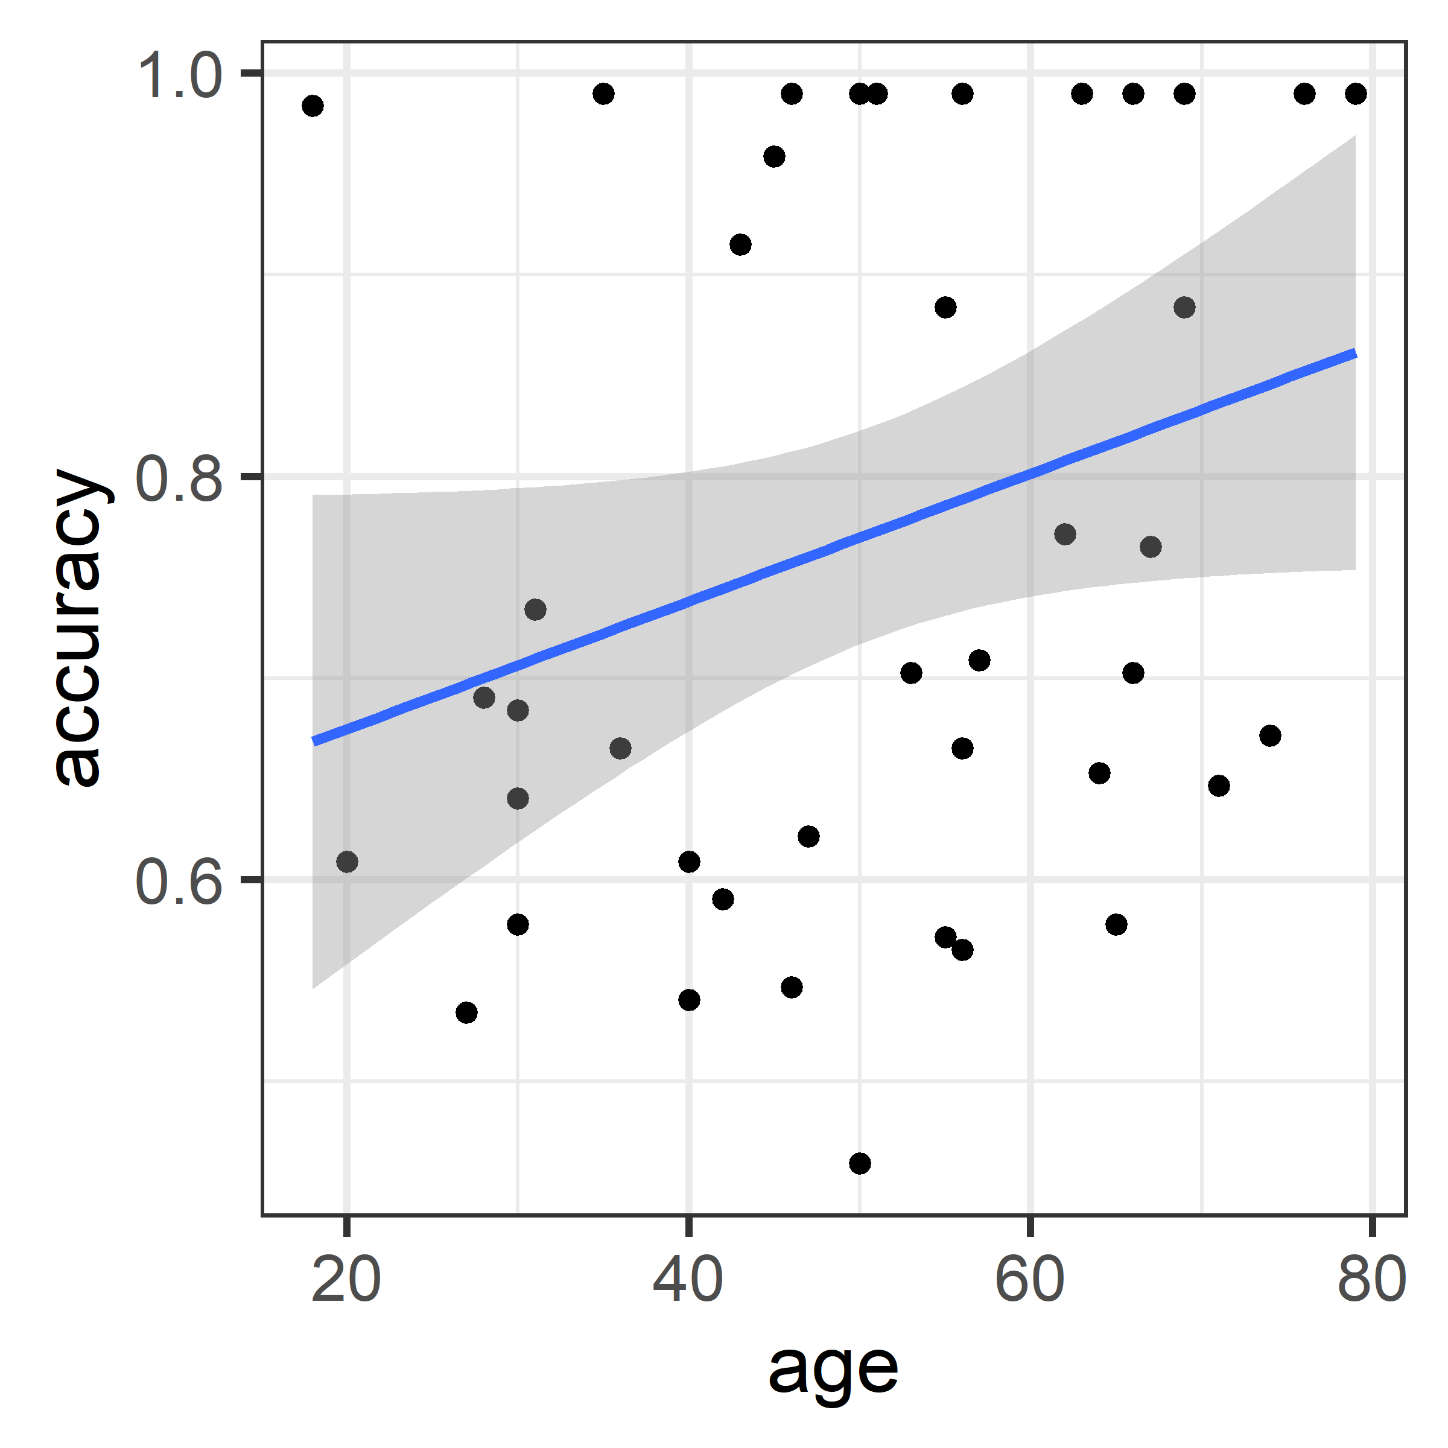
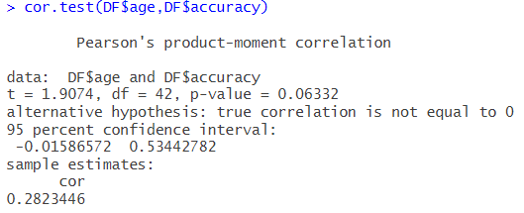
Les statistiques en bref
Population
Recueil de données
Echantillon
Inférence
Analyses
Adapté de Stats faciles avec R, 2016
https://www.reilly-coglab.com/data
https://www.psychometrie.jlroulin.fr/cours/aide_quizz.html?B14.html

Slide 5
Les statistiques en bref
Population
Recueil de données
Doit être le plus représentatif de la population
Echantillon
Via questionnaire, logiciel etc… l'outil de mesure doit être fiable
Inférence
Analyses
On rejette H0 mais avec un risque d'erreur
phases d'exploration (stat descriptive) et d'extrapolation (stat inférentielle) ; implique souvent de tester l'hypothèse nulle (H0)
Adapté de Stats faciles avec R, 2016
https://www.reilly-coglab.com/data
https://www.psychometrie.jlroulin.fr/cours/aide_quizz.html?B14.html

Slide 6
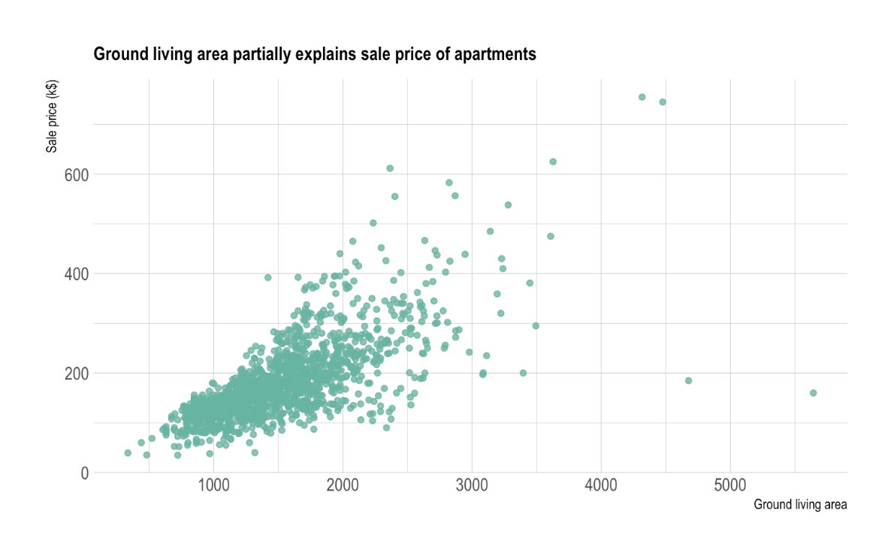
Variable : nomenclature
Variable indépendante (VI)
Variable dépendante (VD)
Si VI fluctue, VD fluctue aussi (au moins en partie)
VD en y
VI en x
https://www.reilly-coglab.com/data
https://www.psychometrie.jlroulin.fr/cours/aide_quizz.html?B14.html

Slide 7




Variable : nomenclature
Le choix du test statistique va dépendre de l'échelle des VD et VI
Qualitative
Quantitative
nominale
ordinale
intervalle
rapport
0
différentes catégories
relation d'ordre
unité de distance stable
zéro absolu
couleur
sexe
lieu de vie
niveau d'étude
échelle de satisfaction
classement à une course
température
angle
altitude
poids
âge
argent
voir l'excellente page de JL Roulin : https://www.psychometrie.jlroulin.fr/cours/aide_quizz.html?B14.html
https://www.reilly-coglab.com/data
https://www.psychometrie.jlroulin.fr/cours/aide_quizz.html?B14.html

Slide 8
Arbre de décision statistique
1 VD
Khi-deux d’ajustement
Adapté de David Howell, 2008
Qualitative
Relation
test paramétrique (assomptions++)
test non-paramétrique (assomptions--)
1 VI
Khi-deux d'indépendance
1 VI
Corr. de Pearson Corr. de Spearman
Relation
>1 VI
Régression multiple
Variable dépendante
1 groupe (1 VD)
t échantillon unique
Wilcoxon échantillon unique
Indépendants
t test indépendant Mann-Whitney
Quantitative
2 groupes (1 VI)
Appariés
t test apparié Wilcoxon
Différence
1 VI
ANOVA à 1 facteur Kruskal-Wallis
Indépendants
>2 groupes
>1 VI
ANOVA factorielle
Appariés
ANOVA à mesures répétées Friedman
https://www.reilly-coglab.com/data

Slide 9
Khi-deux d'ajustement
1 VD
Khi-deux d’ajustement
Adapté de David Howell, 2008
Qualitative
Relation
test paramétrique (assomptions++)
test non-paramétrique (assomptions--)
1 VI
Khi-deux d'indépendance
1 VI
Corr. de Pearson Corr. de Spearman
Relation
>1 VI
Régression multiple
Variable dépendante
1 groupe (1 VD)
t échantillon unique
Wilcoxon échantillon unique
Indépendants
t test indépendant Mann-Whitney
Quantitative
2 groupes (1 VI)
Appariés
t test apparié Wilcoxon
Différence
1 VI
ANOVA à 1 facteur Kruskal-Wallis
Indépendants
>2 groupes
>1 VI
ANOVA factorielle
Appariés
ANOVA à mesures répétées Friedman
https://www.reilly-coglab.com/data

Slide 10
Khi-deux d'ajustement
H_{0 = hyp nulle}
H_{1 = hyp alternative}
Contexte
VD : 1 variable qualitative (nominale, ordinale)
H₀/H₁ : la répartition des individus au sein des différentes catégories de la VD est homogène / hétérogène dans la POPULATION
Questions de recherche abordées ici :
Q1 : Est-ce que le nombre de personnes avec bac, licence, ou master diffère dans la POPULATION ?
Q2 : Est-ce qu'il y a plus de femmes que d'hommes dans la POPULATION ?
https://www.reilly-coglab.com/data

Slide 11
Khi-deux d'ajustement
Q1 : Est-ce que le nombre de personnes avec bac, licence, ou master diffère dans la POPULATION ?
DF <- readxl::read_xlsx("Xhi-deux.xlsx") str(DF);head(DF)
## sujet etude sexe ## 1 1 master f ## 2 2 bac f ## 3 3 bac h ## 4 4 bac f ## 5 5 licence f ## 6 6 master f
Analyse en deux étapes :
stat descriptives (tables de fréquences, graphiques)
stat inférentielles (test d'hypothèse nulle)
n = 50 sujets
https://www.reilly-coglab.com/data

Slide 12
Khi-deux d'ajustement
Statistiques descriptives
EFFECTIF <- table(DF$etude) addmargins(EFFECTIF) # effectifs bruts
EFFECTIF_PROP <- prop.table(EFFECTIF) addmargins(EFFECTIF_PROP) # effectifs en pourcentage
# il faut installer le paquet prettyR prettyR::describe(DF) # les deux à la fois
## etude bac master licence ## Count 28 12 10 ## Percent 56 24 20 ## Mode bac
https://www.reilly-coglab.com/data

Slide 13
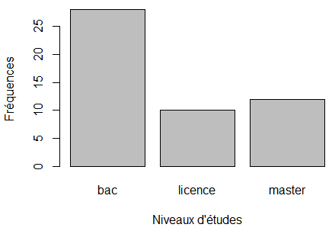

Khi-deux d'ajustement
# graphique à barres graphics::barplot(EFFECTIF, # table d'effectifs xlab = "Niveaux d'études", # nom axe x ylab = "Fréquences") # nom axe y
Utilisez le paquet graphics pour exécutez des plots rapidement
Utilsez ggplot2 pour créer des graphiques de toute beauté (voir derniers TDs)
https://www.reilly-coglab.com/data

Slide 14
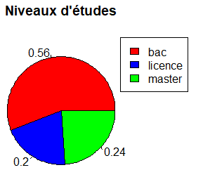
Khi-deux d'ajustement
# graphique camembert graphics::pie(EFFECTIF_PROP, # table d'effectifs labels = EFFECTIF_PROP, # table d'effectifs main = "Niveaux d'études", # titre col = c("red","blue", "green"))# couleur des tranches # rajoute une légende legend("topright", # position legend=names(EFFECTIF), # noms de légende fill = c("red","blue", "green")) # couleurs de légende
https://www.reilly-coglab.com/data

Slide 15
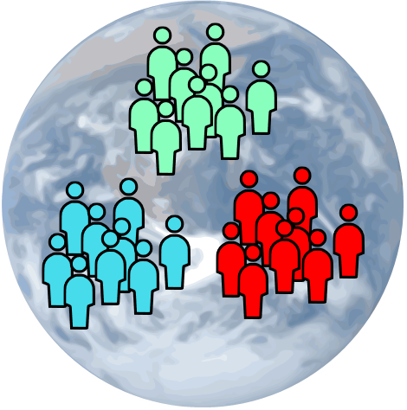
Khi-deux d'ajustement
## etude bac master licence ## Count 28 12 10 ## Percent 56 24 20
Est ce que ces différences de proportions sont assez grandes pour pouvoir rejeter l'hypothèse nulle et être généralisées à la population ?
→ Seul le test du khi-deux d'ajustement peut nous donner la réponse
master
planète terre vue de l'espace
bac
licence
représentation imagée de H0
https://www.reilly-coglab.com/data

Slide 16
Khi-deux d'ajustement
Statistiques inférentielles
la table des effectifs
KHI = stats::chisq.test(EFFECTIF) KHI
## ## Chi-squared test for given probabilities ## ## data: EFFECTIF ## X-squared = 11.68, df = 2, p-value = 0.002909
valeur du chi2 observé
probabilité d'obtenir un chi2 observé aussi extrême si H0 était vraie
degrés de libertés (ici nombre de modalités - 1)
https://www.reilly-coglab.com/data

Slide 17
Khi-deux d'ajustement
Est ce que ces différences de proportions sont assez grandes pour rejeter l'hypothèse nulle et être généralisées à la population ? OUI !!
master
Rejetée !!
bac
licence
## Chi-squared test for given probabilities ## ## data: EFFECTIF ## X-squared = 11.68, df = 2, p-value = 0.002909
OUI les différences de proportions sont beaucoup trop IMPROBABLES si H0 est vraie
On rejette H0 et on GENERALISE nos résultats à la POPULATION
https://www.reilly-coglab.com/data

Slide 18
Khi-deux d'ajustement
Exemples de rédaction
Selon le test du Khi-deux d'ajustement, les 3 niveaux d'études (bac : [n = 28, 56%], licence : [n = 10, 20%], master : [n = 12, 24%]) était répartis de façon significativement hétérogène (X2[df = 2, N = 50] = 11.68, p <.01).
According to the chi-square test of goodness-of-fit, the three education levels were not equally distributed in the population, X2[df = 2, N = 50] = 11.68, p <.01.
https://www.reilly-coglab.com/data

Slide 19
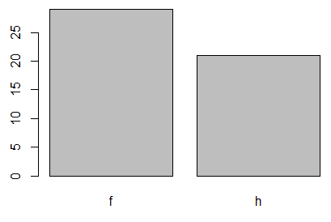
Khi-deux d'ajustement (test binomial)
Q2 : Est-ce qu'il y a plus de femmes que d'hommes dans la POPULATION ?
Quand la VD nominale n'a que deux catégories, le test binomial est plus adapté
EFFECTIF <- table(DF$sexe) barplot(EFFECTIF) binom.test(EFFECTIF)
nombre de sujets
valeur p
## Exact binomial test ## ## data: EFFECTIF ## number of successes = 29, number of trials = 50, p-value = 0.3222 ## alternative hypothesis: true probability of success is not equal to 0.5 ## 95 percent confidence interval: ## 0.4320604 0.7181178 ## sample estimates: ## probability of success ## 0.58
nombre de femmes
% de femmes
https://www.reilly-coglab.com/data

Slide 20
Khi-deux d'ajustement (test binomial)
Exemple de rédaction
Selon le test binomial, le pourcentage de femmes (n = 29, 58%) n'était significativement pas supérieur au pourcentage des hommes (n = 21, 42%, p = .32).
The binomial test indicated that the number of women did not differ significantly from the number of men, p = .32
https://www.reilly-coglab.com/data

Slide 21
Khi-deux d'ajustement
Mémo
VI-VD | stat descriptive | stat inférentielle
1 VD nominale | table() prop.table() prettyR::describe() barplot() pie() | chisq.test() binom.test()
https://www.reilly-coglab.com/data
https://www.psychometrie.jlroulin.fr/cours/aide_quizz.html?B14.html

Slide 22


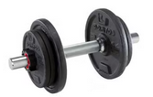
Khi-deux d'indépendance
1 VD
Khi-deux d’ajustement
Adapté de David Howell, 2008
Qualitative
Relation
test paramétrique (assomptions++)
test non-paramétrique (assomptions--)
1 VI
Khi-deux d'indépendance
1 VI
Corr. de Pearson Corr. de Spearman
Relation
>1 VI
Régression multiple
Variable dépendante
1 groupe (1 VD)
t échantillon unique
Wilcoxon échantillon unique
Indépendants
t test indépendant Mann-Whitney
Quantitative
2 groupes (1 VI)
Appariés
t test apparié Wilcoxon
Différence
1 VI
ANOVA à 1 facteur Kruskal-Wallis
Indépendants
>2 groupes
>1 VI
ANOVA factorielle
Appariés
ANOVA à mesures répétées Friedman
https://www.reilly-coglab.com/data

Slide 23
Khi-deux d'indépendance
H_{0 = hyp nulle}
H_{1 = hyp alternative}
Contexte
VD : 1 variable qualitative (nominale, ordinale)
VI : 1 variable qualitative (nominale, ordinale)
H₀/H₁ : la répartition des individus entre les catégories de la VD ne diffère pas / diffère en fonction des catégories de la VI. Il y a indépendance / dépendance entre les 2 variables dans la POPULATION
Exemple abordé ici :
Est ce que les femmes ont des niveaux d'études plus élevés que les hommes ?
permutables
## sujet etude sexe ## 1 1 master f ## 2 2 bac f ## 3 3 bac h ## 4 4 bac f ## 5 5 licence f
https://www.reilly-coglab.com/data

Slide 24
Khi-deux d'indépendance
Statistiques descriptives
EFFECTIF <- table(DF$sexe, DF$etude) addmargins(EFFECTIF)
EFFECTIF_PROP <- prop.table(EFFECTIF) addmargins(EFFECTIF_PROP)
## bac licence master Sum ## f 16 5 8 29 ## h 12 5 4 21 ## Sum 28 10 12 50
## bac licence master Sum ## f 0.32 0.10 0.16 0.58 ## h 0.24 0.10 0.08 0.42 ## Sum 0.56 0.20 0.24 1.00

Slide 25
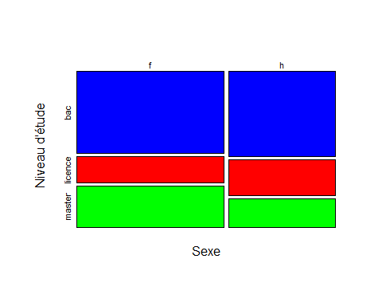
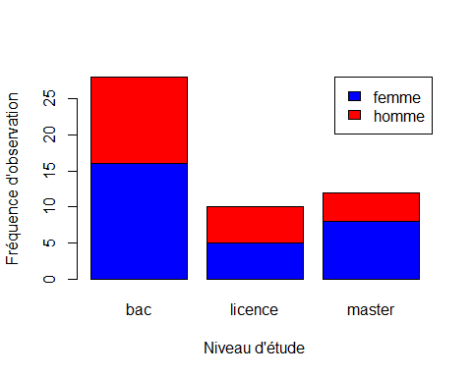
Khi-deux d'indépendance
Statistiques descriptives
graphics::mosaicplot(EFFECTIF, main = "", xlab = "Sexe", ylab = "Niveau d'étude", col = c("blue", "red", "green"))
barplot(EFFECTIF, xlab = "Niveau d'étude", ylab = "Fréquence d'observation", col = c("blue", "red") ) legend("topright", legend = c("femme", "homme"), fill = c("blue", "red"))

Slide 26
Khi-deux d'indépendance
Statistiques descriptives

Slide 27
Khi-deux d'indépendance
## bac licence master Sum ## f 16 5 8 29 ## h 12 5 4 21 ## Sum 28 10 12 50
Est ce que ces différences (certes minimes ici) de diplômes entre homme et femmes sont assez grandes pour pouvoir rejeter l'hypothèse nulle et être généralisées à la population ?
→ Seul le test du khi-deux d'indépendance peut nous donner la réponse
master
bac
licence
femmes
hommes
représentation imagée de H0 ; le diplôme est indépendant du sexe

Slide 28
Khi-deux d'indépendance
Statistiques inférentielles
KHI <- chisq.test(EFFECTIF) KHI ## Pearson's Chi-squared test ## data: EFFECTIF ## X-squared = 0.64118, df = 2, p-value = 0.7257
Non rejetée
Les différences de diplômes entre hommes et femmes observées dans notre échantillon sont donc PROBABLES si H0 est vraie
On NE rejette PAS H0 et on NE GENERALISE PAS nos résultats à la POPULATION
/!\ Cependant on N'ACCEPTE PAS H0 car H0 ne peut pas être prouvé /!\
master
bac
licence
femmes
hommes
représentation imagée de H0 ; le diplôme est indépendant du sexe

Slide 29
Khi-deux d'indépendance
Exemple de rédaction
Nous n'avons pas observé d'association significative entre le niveau d'étude et le sexe (X2(df = 2, N = 50) = 0.64, p = .73). Contrairement à notre hypothèse, les femmes n'avaient pas plus de plus hauts diplôme que les hommes.
The association between sex and education level was not significant (X2(df = 2, N = 50) = 0.64, p = .73).
Quelques exemples en anglais ici :
https://www.socscistatistics.com/tutorials/chisquare/default.aspx

Slide 30
Khi-deux d'ajustement
Mémo
VI-VD | stat descriptive | stat inférentielle
1 VD nominale 1 VI nominale | table() prop.table() barplot() mosaicplot() | chisq.test()
https://www.reilly-coglab.com/data
https://www.psychometrie.jlroulin.fr/cours/aide_quizz.html?B14.html

Slide 31
Exercice 5
Importez et inspectez le DF "Xhi-deux_exo.xlsx"
Réalisez un test binomial sur la variable "aime_coriandre"'
Réalisez un chi2 d'ajustement sur la variable "opinion_politique"
Réalisez un chi2 d'indépendance entre ces deux variables
A chaque fois suivez les étapes :
stat descriptives
graphique
stat inférentielles

